Slide 1



Biophysique de la Circulation
Mécanique des Fluides
Les lois de l’hydrostatique
Anthime FLAUS
Marc Janier
Service de Médecine Nucléaire
Hôpital GHE - cardiologie
Faculté Lyon-Est

Slide 2
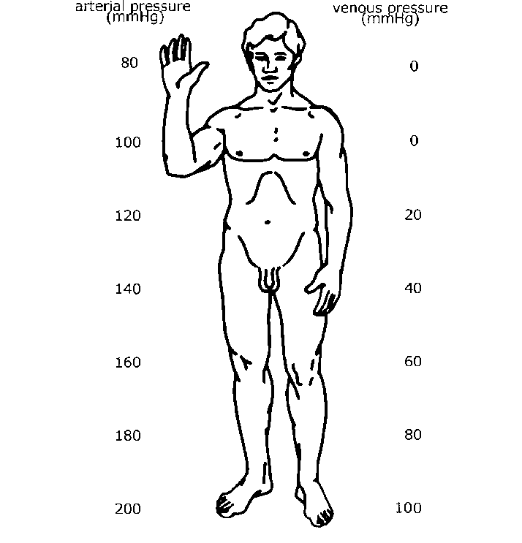
Pourquoi ne s’évanouit-on pas en permanence quand on est debout ?
Notes:
schema sans correction de la pression
question à la classe : Pourquoi la pression artérielle n’est-elle pas la même :
au niveau du cœur ?
au niveau de la tête ?
au niveau des pieds ?

Slide 3
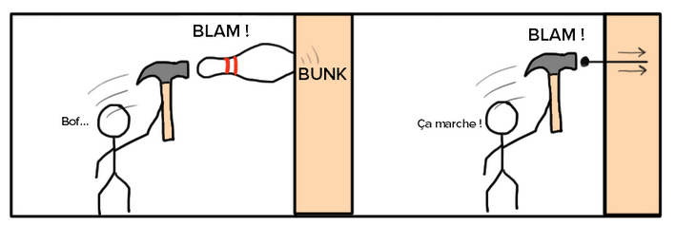
Notion de pression
https://fr.khanacademy.org/science/
Notes:
Lors d'une action mécanique, connaître l'intensité de la force exercée n'est parfois pas suffisant, il faut aussi prendre en compte la surface sur laquelle cette force est répartie. Pour illustrer cette notion, on peut imaginer qu'on essaie d'enfoncer une quille de bowling dans un mur avec un marteau. De manière assez évidente, le résultat ne va pas être très convaincant. D'un autre côté, si on fait la même chose avec un clou, le clou s'enfonce parfaitement. En effet, la force appliquée par le clou sur le mur est répartie sur la surface de contact entre le clou et le mur, ce qui fait que toute la force est concentrée dans une toute petite surface. Pour la quille de bowling en revanche, cette force (qui est de même amplitude) est répartie sur la surface de la base de la quille, qui est beaucoup plus grande, et est donc beaucoup moins concentrée.

Slide 4
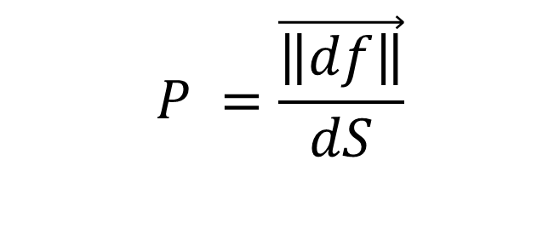
Notion de pression
$$P =\frac{\vec{\left\|df\right\|}}{dS}$$
N
Unité : le Pascal (Pa)
m²
Pression atmosphérique : 1.013 x 10⁵ Pa (1 bar = 10⁵ Pa)
En médecine :
- millimètre de mercure : 1 mmHg = 133,4 Pa
- centimètre d’eau : 1 cm H₂0 = 98,1 Pa
Notes:
Rapport entre la norme de la forme préssante (normale à la surface) et la surface sur laquelle elle s’exerce
Représentation de la pression en tant que résultat des collisions entre les particules d'un fluide contenu dans un récipient et les parois de celui-ci

Slide 5
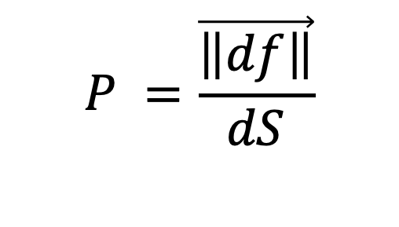
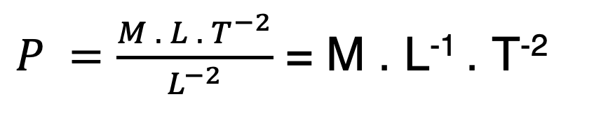
Exercice :
Montrez que les dimensions de la pression sont équivalentes à celles de l'énergie volumique (E/V)
$$P =\frac{\vec{\left\|df\right\|}}{dS}$$
F = m x a (2nd loi de Newton)
Newton
kg
m.s⁻²
$P =\frac{M . L . T^{−2}}{L^{−2}}$ = M . L⁻¹ . T⁻²

Slide 6
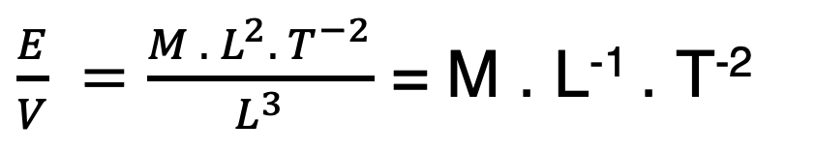
Exercice :
Montrez que les dimensions de la pression sont équivalentes à celles de l'énergie volumique (E/V)
E en Joule (J) avec 1J = 1 N.m = 1 kg . m² . s⁻²
$\frac{E}{V} =\frac{M . { L}^{2}. T^{−2}}{L^{3}}$ = M . L⁻¹ . T⁻²

Slide 7
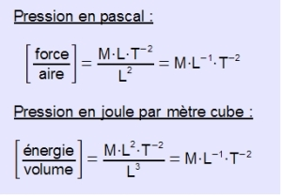
Exercice :
Montrez que les dimensions de la pression sont équivalentes à celles de l'énergie volumique (E/V)
https://public.iutenligne.net/mecanique/mecanique-des-fluides/courtin/pression-dans-les-fluides/co/Pression%20dans%20les%20fluides_22.html
Notes:
Joule = comme étant le travail d'une force motrice d'un newton¹ dont le point d'application se déplace d'un mètre dans la direction de la force :

Slide 8
Question 1 :
Quelle est en mmHg la valeur moyenne arrondie de la pression atmosphérique ?
1033 mmHg
760 mmHg
13,5 x 10⁶ mmHg
9 x 10⁶ mmHg
135 mmHg

Slide 9
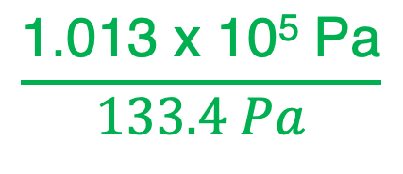
Question 1 :
Quelle est en mmHg la valeur moyenne arrondie de la pression atmosphérique ?
1033 mmHg
760 mmHg
13,5 x 10⁶ mmHg
9 x 10⁶ mmHg
135 mmHg
Patm
$$\frac{\text{1.013 }\text{x}\text{ 105 }\text{Pa}}{133.4 Pa}$$
1 mmHg

Slide 10
Principes de l’hydrostatique
Ils s’appliquent :
  1- à un fluide immobile
  2- supposé incompressible
  3- et isotherme = absence de courant de convection
      2 et 3 permettant d'affirmer que la masse volumique du fluide est uniforme dans l'espace et dans le temps

Slide 11
Rappel
Fluide: milieu facilement déformable pouvant s’écouler, changer de forme sous l’action de forces pouvant être aussi faibles que l’on veut à condition qu’elles agissent assez longtemps

Slide 12
Théorème de Pascal
Dans un fluide incompressible en équilibre, toute variation de pression produite en un point se transmet intégralement à tous les points du fluide.

Slide 13

Théorème de Pascal
En chaque point d’un système fluide confiné, il existe une pression dite hydrostatique qui agit également dans toutes les directions
Notion voisine de celle rencontrée pour la pression d'un gaz

Slide 14
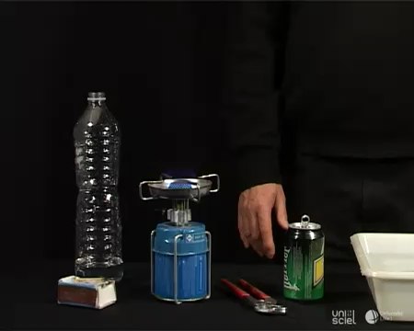
Expérience
En chaque point d’un système fluide, il existe une pression qui agit également dans toutes les directions

Slide 15
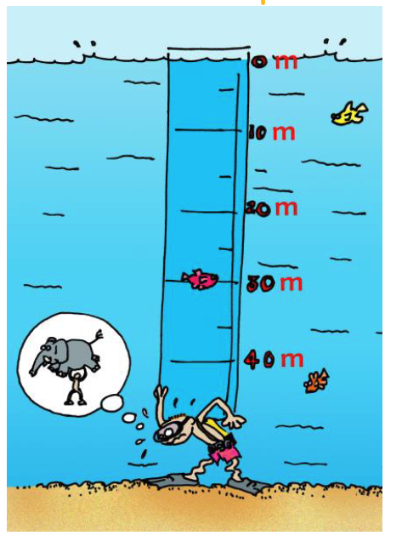
Principe fondamental de l’hydrostatique
https://www.citedelamer.com/wp-content/uploads/2017/11/QUESTIONNAIRE-2de-Pression.pdf
Notes:
🎯 Objectif pédagogique
Amener les étudiants à déduire eux-mêmes que : la pression augmente avec la profondeur, indépendamment de la forme du récipient.
🧠 Temps 1 — Observation silencieuse (30–45 s)
👉 Consigne orale
« Regardez cette image sans calculer, sans formule. Que voyez-vous ? »
Questions ouvertes
À quelle profondeur est le plongeur ?
Où est la surface ?
Que représente l’échelle en mètres ?
Pourquoi le plongeur “pense-t-il” à un éléphant ?
⚠️ Ne pas corriger immédiatement
Laisser émerger les intuitions (bonnes ou fausses).
🤔 Temps 2 — Questions qui déstabilisent (conflit cognitif)
👉 Questions clés à poser
1️⃣ À 40 m de profondeur, la pression est-elle plus grande qu’à 10 m ? Pourquoi ?
(réponses attendues : “oui”, “il y a plus d’eau au-dessus”)
2️⃣ La forme du récipient change-t-elle la pression à 40 m ?
→ tube fin vs océan large
3️⃣ Est-ce la largeur de l’eau ou sa hauteur qui compte ?
🧠 Moment clé
Certains diront : « Il y a peu d’eau dans le tube » → erreur fréquente
➡️ excellent point d’entrée pour le principe fondamental
🔬 Temps 3 — Formalisation (après réflexion)
👉 Faire formuler la loi par les étudiants
« De quoi dépend la pression ? »
profondeur ✅
masse volumique ✅
gravité ✅
surface ❌
Puis passer à la slide d’apres
🧠 Ce que l’image permet de comprendre
Messages clés à faire émerger
La pression dépend de la hauteur de liquide au-dessus
Pas de la forme du récipient
À même profondeur → même pression
Le poids du fluide explique la pression

Slide 16
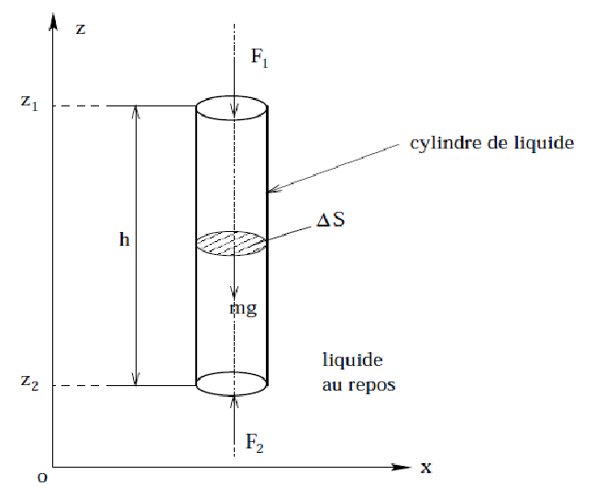


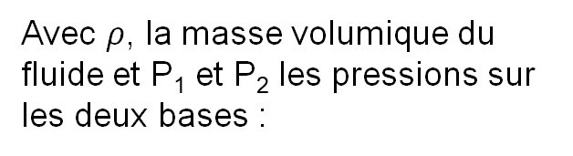
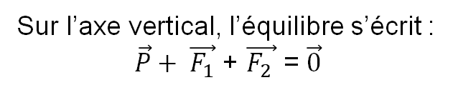
Principe fondamental de l’hydrostatique
Sur l’axe vertical, l’équilibre s’écrit :
$\vec{P}+ \vec{F_{1}}$ + $\vec{F_{2 }}$ = $\vec{0}$
Avec $ρ$, la masse volumique du fluide et P₁ et P₂ les pressions sur les deux bases :
($P_{2}− P_{1})S = ρghS$
($P_{2}− P_{1}) = ρgh$
Notes:
Sur la surface latérale s’exercent des forces pressantes normales à cette surface, donc situées dans un plan horizontal et dont la résultante générale est nulle du fait de la symétrie cylindrique du système
Que représente ce schéma ?
Le schéma montre un petit cylindre de liquide :
de section ΔS
de hauteur h
plongé dans un liquide au repos
Axe z vertical, orienté vers le haut
Le cylindre est compris entre :
le niveau z₁ (haut)
le niveau z₂ (bas)
La hauteur du cylindre est : h = z1 - z2
⚖️ Forces qui s’exercent sur le cylindre
1️⃣ Force de pression en haut : vecteur F1
Exercée par le liquide situé au-dessus
Direction : vers le bas
Intensité :F1 = P(z1)/S
2️⃣ Force de pression en bas : vecteur F2
Exercée par le liquide situé en dessous
Direction : vers le haut
Intensité :F2 = P(z2)/S
3️⃣ Poids du cylindre de liquide : vecteur P = vecteur mg
Masse : m = $ρ$g $∆$S h
Direction : vers le bas
Force : P = $ρ$g $∆$S h
⚖️ Condition d’équilibre (liquide au repos)
Puisque le liquide est immobile, la somme des forces est nulle :
F2 - F1 - mg = 0
En remplaçant : P(z2)/$∆$S - P(z1)/$∆$S = $ρ$g $∆$S h
On simplifie par $∆$ S :
P(z2) - P(z1) = $ρ$g h
La pression augmente quand on descend
Cette augmentation est due au poids du liquide au-dessus
La pression compense exactement le poids du fluide
ne prend pas en compte la surface

Slide 17

Principe fondamental de l’hydrostatique
$$P_{2}− P_{1}= ρgh$$
P la pression en un point
ρ la masse volumique du liquide (supposée uniforme)
g l’accélération de la pesanteur (supposée constante)
h la différence de hauteur entre les deux points (orienté + vers le haut)

Slide 18
Conséquence du principe fondamental de l’hydrostatique
Exprime les modifications de cette pression sous l’influence de la pesanteur, lorsque l’on passe d’un niveau à un autre
La pression hydrostatique est la même en tous les points, dans un fluide continu cohérent, au même niveau
P_{A}
P_{B}
La pression augmente avec la profondeur
d’une quantité ρgz
P_{C}
P_{C} > P_{B} > P_{A}
Notes:
Passons maintenant aux 2e et 3e lois de pascal qui expriment les modifications de cette pression sous l'influence de la pesanteur, lorsque l'on passe d'un niveau à un autre.
La 2e loi dit que la pression hydrostatique est la même en tous points d'un même niveau.
La 3e loi dit que la pression augmente avec la profondeur. Cette situation bien connue des plongeurs qui doivent gérer ce phénomène.

Slide 19
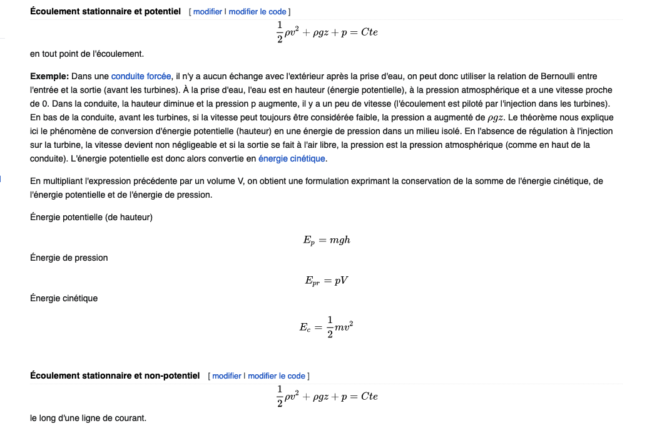
Soient 3 points A, B et C
z_{B} = z_{C} alors P_{B} = P_{C}
z_{A} > z_{B} alors P_{A} - P_{B} = ρg (z_{B} - z_{A}) = - ρg (z_{A} - z_{B})
or z_{A} > z_{B} d'où P_{A} < P_{B}
ΔP + ρg Δz = 0
A
B
C
Hydrostatique. Lois de Pascal .. Définition
Notes:
Βιλαν
ρηοgz_{A} = energie potentielle
Cinétique = 0

Slide 20
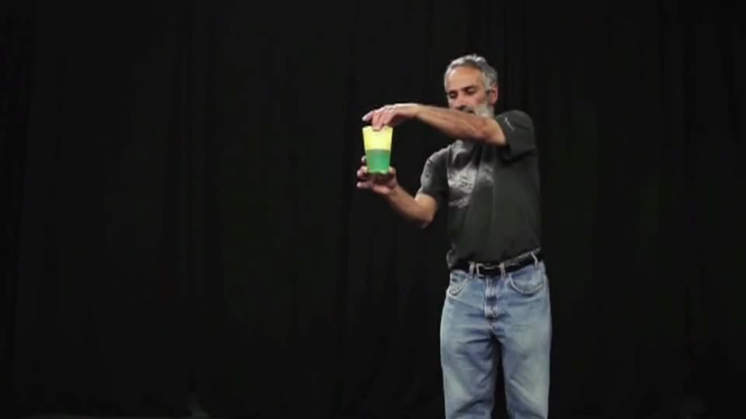
Que se passe-t-il en apesanteur simulée (chute libre) ?
Notes:
Que montre la vidéo ?
On observe un récipient contenant un liquide qui s’écoule par deux trous à la base du verre.
Puis le récipient est lâché en chute libre !
On constate que le liquide ne s’écoule plus hors du verre ! pourquoi?
avant la chute le liquide est soumis à la gravité, il existe un gradient de pression dans le verre
pendant la chute libre, le recipient et le liquide tombent avec la même accélération g
dans le référentiel du récipient la gravité est compensée, le poids apparent du liquide devient nul !

Slide 21
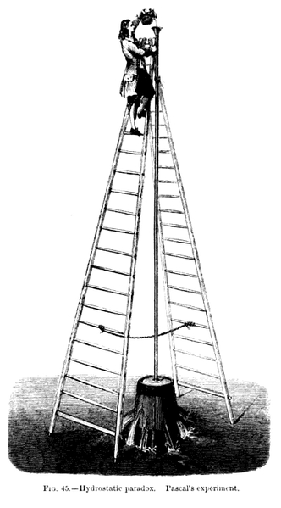
Un mince tube d’eau peut-il faire exploser un tonneau ?
Oui
Non
Je ne sais pas
h
?
Notes:
L’experience de pensée consiste en un tonneau entièrement plein d'eau. Le tonneau est entièrement bouché, à l'exception d'un mince tube. On ajoute de l'eau dans le tube qui se remplit alors jusqu'en haut. Cette eau fait augmenter la pression dans le tonneau, ce qui dans l'expérience fait exploser le tonneau.
Pourquoi on se trompe ?
peu d’eau = peu de force ,
diamètre trop petit ?

Slide 22


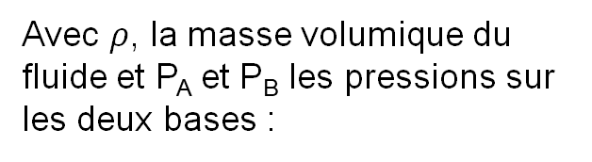
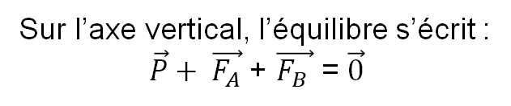
Un mince tube d’eau peut-il faire exploser un tonneau ?
A
Sur l’axe vertical, l’équilibre s’écrit :
$\vec{P}+ \vec{F_{A}}$ + $\vec{F_{B }}$ = $\vec{0}$
h
Avec $ρ$, la masse volumique du fluide et P_{A} et P_{B} les pressions sur les deux bases :
($P_{B}− P_{A})S = ρghS$
B
($P_{B}− P_{A}) = ρgh$
?
0
❌
Ne dépend pas du diamètre du tube
✅
Dépend de la hauteur d’eau
Notes:
L’experience de pensée consiste en un tonneau entièrement plein d'eau. Le tonneau est entièrement bouché, à l'exception d'un mince tube. On ajoute de l'eau dans le tube qui se remplit alors jusqu'en haut. Cette eau fait augmenter la pression dans le tonneau, ce qui dans l'expérience fait exploser le tonneau.

Slide 23
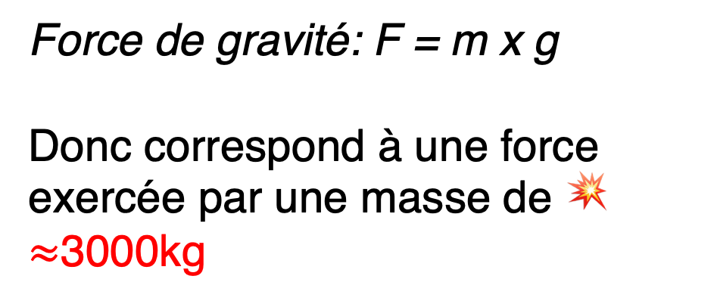
Exemple :
Données :
- h = 3 m
- Surface du tonneau = 1 m²
A
h
ΔP = ρg Δz = 1000 ∗ 9.81 ∗ 3 ≈ 3.10⁴ Pa
Ce qui correspond à une force:
F = P x S = 3.10⁴ N
Force de gravité: F = m x g
Donc correspond à une force exercée par une masse de 💥
$≈$3000kg
B
Notes:
L’experience de pensée consiste en un tonneau entièrement plein d'eau. Le tonneau est entièrement bouché, à l'exception d'un mince tube. On ajoute de l'eau dans le tube qui se remplit alors jusqu'en haut. Cette eau fait augmenter la pression dans le tonneau, ce qui dans l'expérience fait exploser le tonneau.

Slide 24
Et en médecine ?
Dans le corps humain, où retrouve-t-on exactement la même situation ?

Slide 25

Hydrostatique et pression artérielle
Il s’agit de la pression en un point du système cardiovasculaire
Effet de la pompe cardiaque
Elle s’exprime en mmHg
Surpression par rapport à la pression atm

Slide 26
Hydrostatique et pression artérielle
Taille (cm)
180
Calculer la pression au niveau de la tête et des pieds
en Pa et en mm Hg
P_{coeur} = 120 mmHg
ρ_{sang} = 1,10 g.cm⁻³
g = 9,81 m.s⁻²
130
0

Slide 27
Hydrostatique et pression artérielle
masse volumique du sang (g.cm⁻³) | masse volumique du sang (kg.m⁻³) | g (m.s⁻²) | hauteur (m)
1,1 | 1100 | 9,81 | 0,5
ΔP + ρg Δz = 0
Pression Coeur (Pa) = 120*133.4 = 16008 Pa
P_{tête} – P_{cœur} + ρg (z_{tête} – z_{coeur} ) = 0
P_{tête} = P_{cœur} - ρg (z_{tête} – z_{coeur} )
P_{tête} = 16008 - 0.5*9.81*1100 = 16008 - 5395.5 = 10612.5
P_{tête} = 10612.5 Pa ou 79.6 mmHg
Hydrostatique. Applications
Notes:
133,3 vs 133,4

Slide 28
Hydrostatique et pression artérielle
Taille (cm)
180
79.6 mmHg ou 10612.5 Pa
130
120 mmHg ou 16008 Pa
0
225.2 mm Hg ou 30036 Pa

Slide 29
Hydrostatique et pression artérielle
Taille (cm)
180
79.6 mmHg ou 10612.5 Pa
115 mmHg
130
120 mmHg ou 16008 Pa
120 mmHg
0
225 mm Hg ou 30024 Pa
125 mmHg
Régulation SANS AVEC
Tonus vasculaire
Si sujet allongé alors équilibre des pressions

Slide 30
Hydrostatique et pression artérielle
Dans les conditions habituelles, le tonus vasculaire va permettre l’adaptation à ces conditions statiques et éviter les conséquences des variations de pression
Cette adaptation est dépassée dans deux cas :
  augmentation brutale de l’accélération: pilotes de chasse et combinaisons anti-G
  hypotension orthostatique par ralentissement des phénomènes d’adaptation réflexe (âge, médicaments, pesanteur-apesanteur)

Slide 31
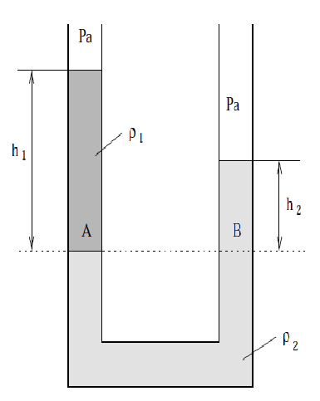
Question 3 : déterminer l’expression de la masse volumique du liquide 2 en fonction des autres variables
Notes:
https://staff.univ-batna2.dz/sites/default/files/amrani-mourad/files/securite_liees_au_risque_pression_m1_hsst-converti.pdf

Slide 32
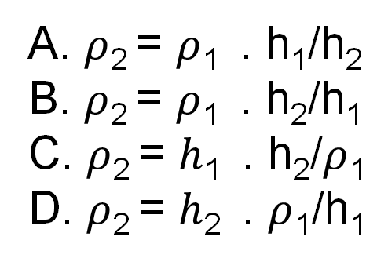
Question 3 : déterminer l’expression de la masse volumique du liquide 2 en fonction des autres variables
A. $ρ$₂ = $ρ$₁ . h₁/h₂
B. $ρ$₂ = $ρ$₁ . h₂/h₁
C. $ρ$₂ = $h$₁ . h₂/$ρ$₁
D. $ρ$₂ = $h$₂ . $ρ$₁/h₁

Slide 33
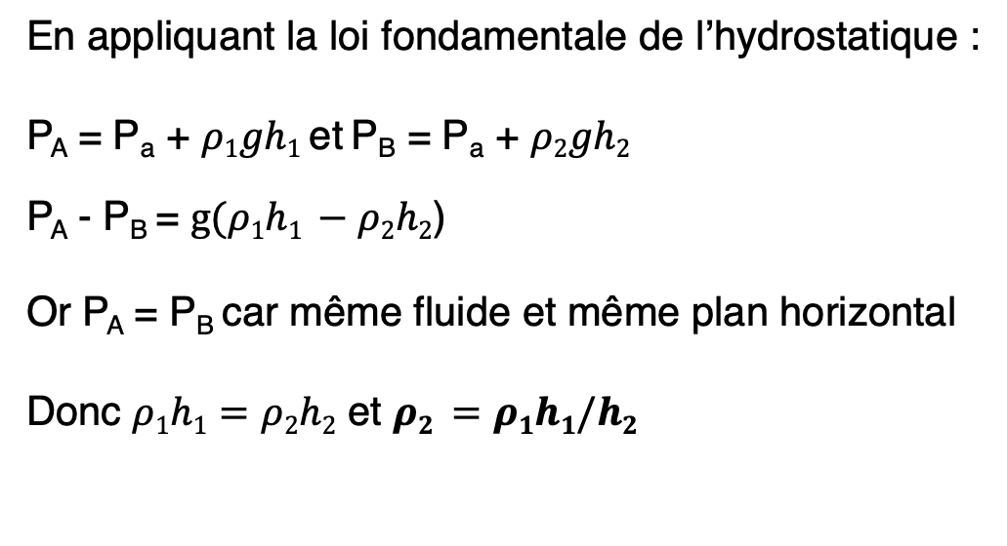
Question 3 : déterminer l’expression de la masse volumique du liquide 2 en fonction des autres variables
En appliquant la loi fondamentale de l’hydrostatique :
P_{A} = P_{a} + $ρ1gh1$ et P_{B} = P_{a} + $ρ2gh2$
P_{A} - P_{B} = $g(ρ1h1 −ρ2h2$)
Or P_{A} = P_{B} car même fluide et même plan horizontal
Donc $ρ1h1=ρ2h2$ et $ρ2 =ρ1h1/h2$

Slide 34


Question 4 : le mécanicien peut-il soulever le camping-car avec une presse hydraulique ?
2500 kg
80 kg
Oui
Non
Je ne sais pas
Oui et même plusieurs camping-cars
d = 30 cm
D = 240 cm
Notes:
https://culturesciencesphysique.ens-lyon.fr/ressource/statique-fluides.xml#eq
Le fluide est incompressible
La pression se transmet intégralement
À pression égale :
petite surface → petite force
grande surface → grande force

Slide 35


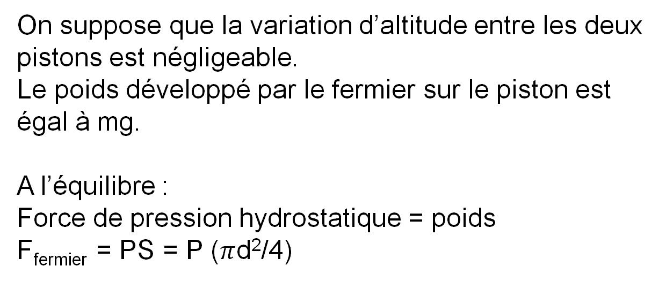
Question 4 : le mécanicien peut-il soulever le camping-car avec une presse hydraulique ?
$$\vec{\text{P}\text{oids} }$$
On suppose que la variation d’altitude entre les deux pistons est négligeable.
Le poids développé par le fermier sur le piston est égal à mg.
A l’équilibre :
Force de pression hydrostatique = poids
F_{fermier} = PS = P ($π$d²/4)
$$\vec{\text{Pression} \text{hydrostatique} }$$

Slide 36
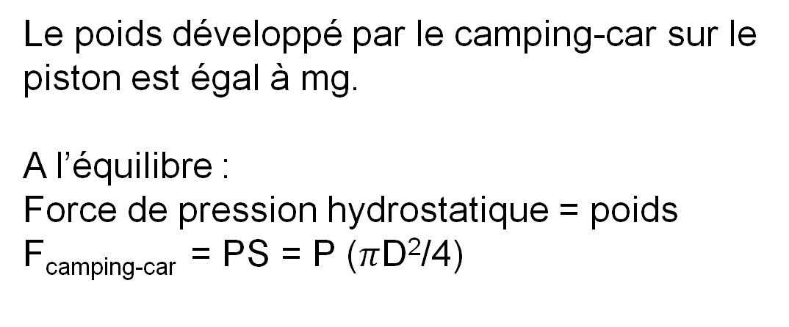


Question 4 : le mécanicien peut-il soulever le camping-car avec une presse hydraulique ?
Le poids développé par le camping-car sur le piston est égal à mg.
A l’équilibre :
Force de pression hydrostatique = poids
F_{camping-car} = PS = P ($π$D²/4)
$$\vec{\text{P}\text{oids} }$$
$$\vec{\text{Pression} \text{hydrostatique} }$$

Slide 37
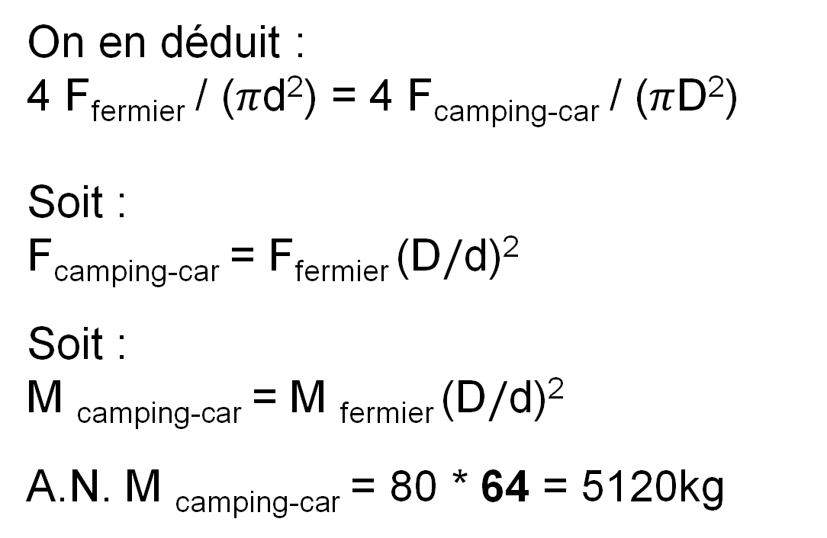
Question 4 : le mécanicien peut-il soulever le camping-car avec une presse hydraulique ?
On en déduit :
4 F_{fermier} / ($π$d²) = 4 F_{camping-car} / ($π$D²)
Soit :
F_{camping-car} = F_{fermier} (D$/$d)²
Soit :
M _{camping-car} = M _{fermier} (D$/$d)²
A.N. M _{camping-car} = 80 * 64 = 5120kg

Slide 38
F1 > F2 ou F1 < F2 ?
Principe de conservation énergie
W₁ = W₂
F₁
F₂
A₁
A₂
F₁ x d₁ = F₂ x d₂
d₂
F₁/A₁ x A₁ x d₁ = F₂/A₂ x A₂ x d₂
d₁
P₁ x V₁ = P₂ x V₂
Fluide incompressible donc volume conservé
F2 > F1 et d2 < d1
P₁ = P₂
Notes:
On gagne en force ce qu’on perd en déplacement.

Slide 39
HYDROSTATIQUE
Les Unités : applications
Conversion des cm H₂O et mm Hg en Pa
cm H₂O : soit une colonne d'eau (ρ = 1000 kg.m⁻³)
  Quelle est la différence de pression exprimée en Pa correspondant à 2 points séparés de 1 cm dans la colonne d'eau?
  On a ΔP + ρg Δz = 0
  d'où ΔP = ρg Δz = 1000 x 9,81 x 0,01 = 98,1 Pa
  Donc 1 cm H₂O = 98,1 Pa
mm Hg : soit une colonne de mercure (ρ = 13,6 g.cm⁻³)
  Quelle est la différence de pression exprimée en Pa correspondant à 2 points séparés de 1 mm dans la colonne de mercure ?
  On a ΔP + ρg Δz = 0 et 10⁶ cm³ = 1 m³ d'où ρ = 13600 kg.m⁻³
  d'où ΔP = ρg Δz = 13600 x 9,81 x 0,001 = 133,4 Pa
  Donc 1 mm Hg = 133,4 Pa = 1,36 cm H₂O
Hydrostatique. Les unités de Pression

Slide 40
Autres pressions physiologiques
Pression veineuse

Slide 41
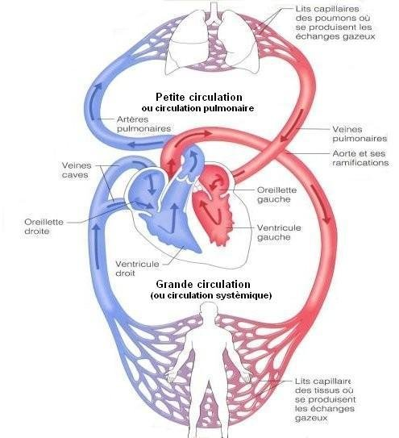
Pression veineuse
Pression exercée par le sang sur les parois des veines.
  Pression veineuse périphérique : ponction d’une veine au pli du creux du coude chez un sujet allongé, comprise entre 3 et 12 cm d’eau
  Pression veineuse centrale : cathétérisme dans la veine cave supérieur à l’entrée de l’oreillette droite, inférieur à 8 cm d’eau
  Peut devenir nulle ou négative en cas de choc hypovolémique
Image de Thèse Meddah, Karim, 2021/10/09, Implémentation sur FPGA d'un système intelligent pour la surveillance de l'état de santé des patients souffrants d'arythmie cardiaque

Slide 42
Exercice — À quelle hauteur placer la poche de perfusion ?
On perfuse par voie veineuse périphérique un patient avec une poche de sérum physiologique (densité ≈ eau : ρ = 1000kg.m⁻³)
On néglige les pertes de charge dans la tubulure et le cathéter.
Pression veineuse au point de ponction (par rapport à l’atmosphère):
P_{v} environ 10mmHg
g = 9.81 m.s⁻²
À quelle hauteur minimale h (par rapport à la veine) faut-il placer la poche de perfusion pour que le liquide s’écoule ?

Slide 43
Correction — À quelle hauteur placer la poche de perfusion ?
Principe
la pression hydrostatique fournie par la poche est
ΔP = ρg Δz
Pour que la perfusion fonctionne :
ρg Δz >= P_{v}

Slide 44
Correction — À quelle hauteur placer la poche de perfusion ?
Principe
la pression hydrostatique fournie par la poche est
ΔP = ρg Δz
Pour que la perfusion fonctionne :
ρg Δz >= P_{v}

Slide 45
Correction — À quelle hauteur placer la poche de perfusion ?
Convertir la pression veineuse
1 mmHg = 133,4 Pa
P_{v} = 10 x 133,4 = 1334 Pa

Slide 46
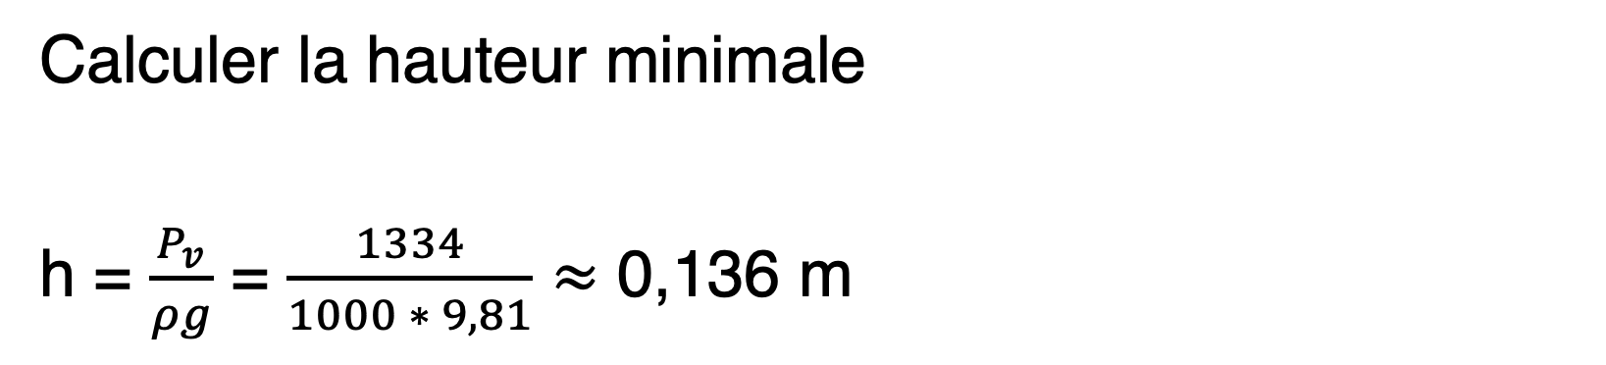
Correction — À quelle hauteur placer la poche de perfusion ?
Calculer la hauteur minimale
h = $\frac{P_{v}}{ρg}$ = $\frac{1334}{1000 ∗ 9,81}$ $≈$ 0,136 m
🎯
Notes:
Si le patient lève le bras au-dessus de la poche, que se passe-t-il ?
La perfusion ralentit ou s’arrête (Δz diminue)

